Slide 1
Образованието като забавление Prodigy Wars
Изготвена от емил димов, ивайло каньов, иван иванов и петьо миладинов ОТ отбор “the developers”

Slide 2
Какви теми ще покрием в тази презентация?

Slide 3
1) Защо избрахме да правим точно такъв проект? 2) Какво направихме? 3) Какво не успяхме да довършим? 4) Заслуги

Slide 4
Защо избрахме да правим точно такъв проект?

Slide 5

Защо избрахме да правим точно такъв проект?
Игри като средство за комуникация
Лесно разпространение на информация

Slide 6
Какво направихме?

Slide 7
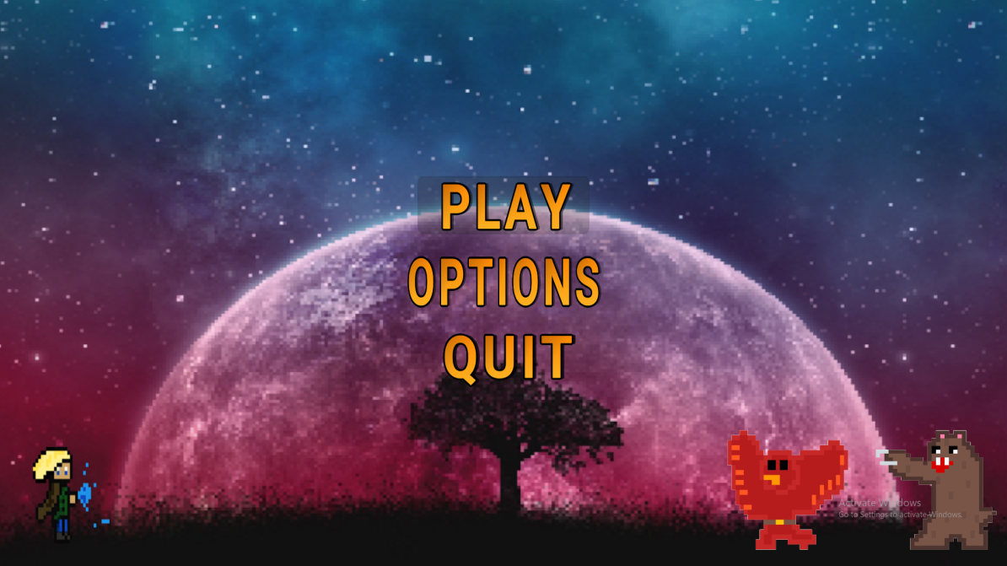
Какво направихме?
Тема на играта.
Съдържание.
Типове въпроси, включени в играта.
Цел на проекта.

Slide 8
Какво не успяхме да довършим?

Slide 9
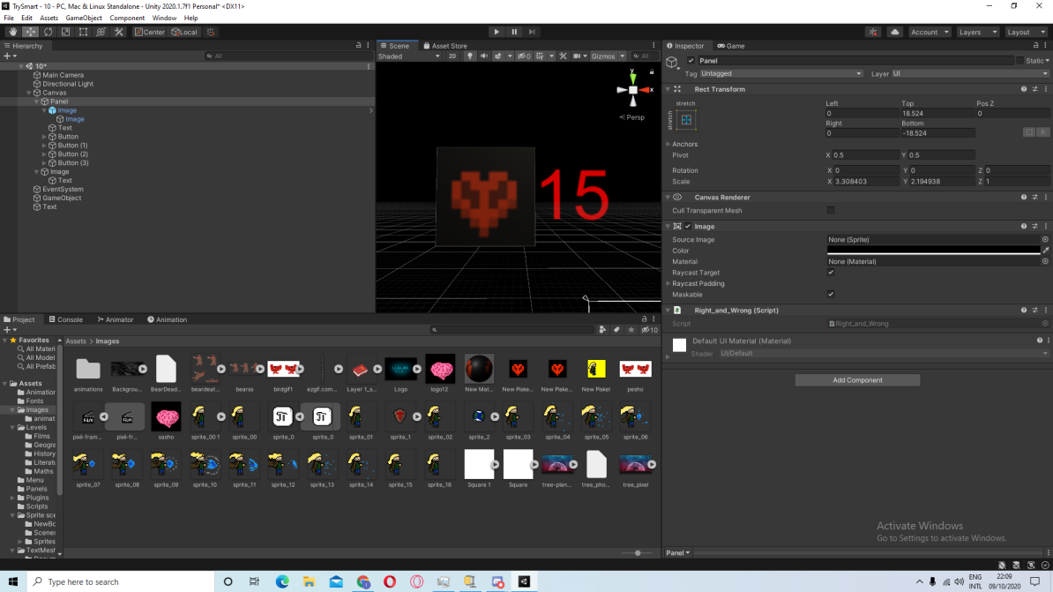
Какво не успяхме да довършим?
Health bar
Таймер за всички области
Някои boss-ове
Анимации
Добавяне на аудио

Slide 10
Нашият отбор

Slide 11
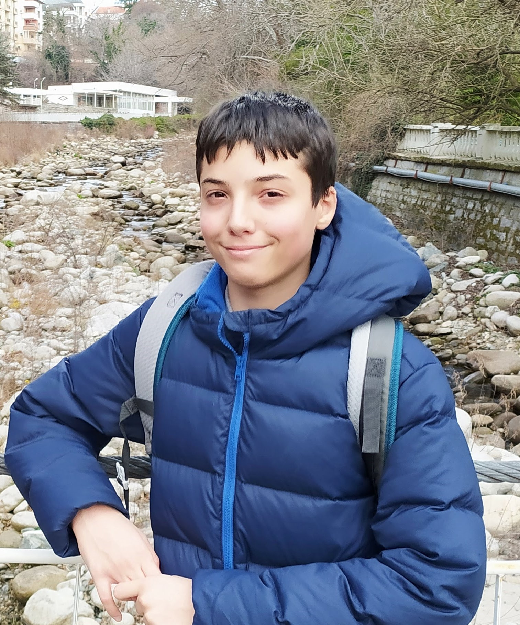
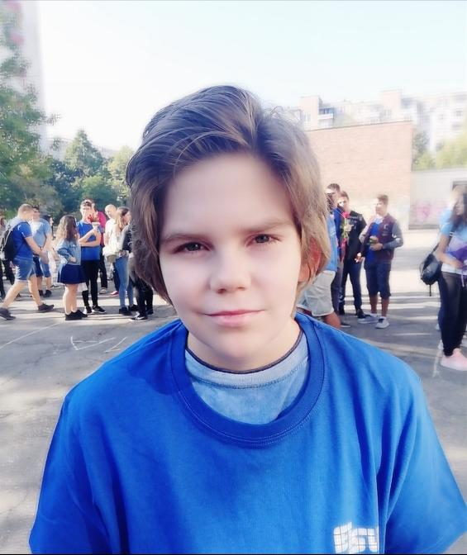
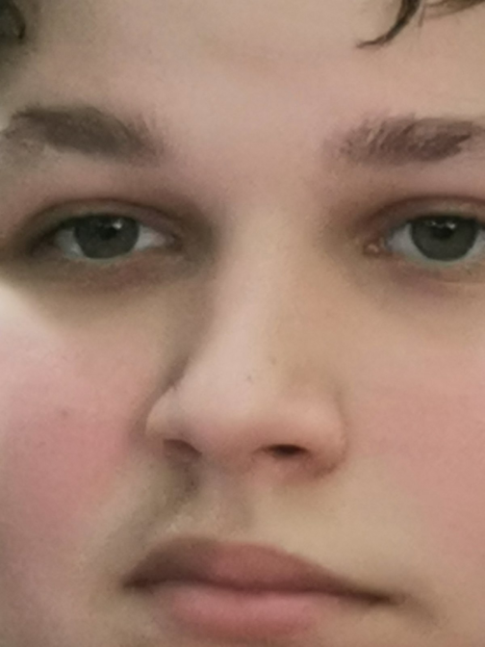
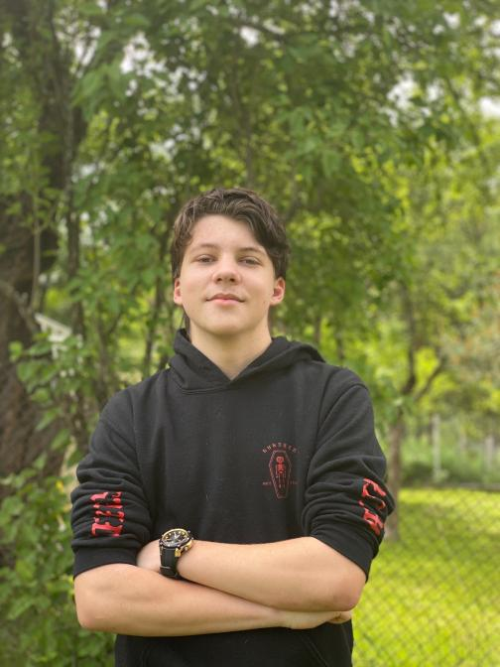
Нашият отбор
Ивайло Каньов
Структурира играта, даде концепция за нея, написа повечето от кода и добави анимациите.
Петьо Миладинов
Измисли въпросите и помогна с част от кода.
Иван Иванов
Направи част от sprite-овете, анимациите към тях, таймер и недобавени музика и 3D обекти.
Емил Димов
Направи част от sprite-овете, анимациите към тях и недобавени музика и 3D обекти.

Slide 12
Благодарим за вашето внимание!

